Slide 1
20 апреля
Национальный день донора

Slide 2
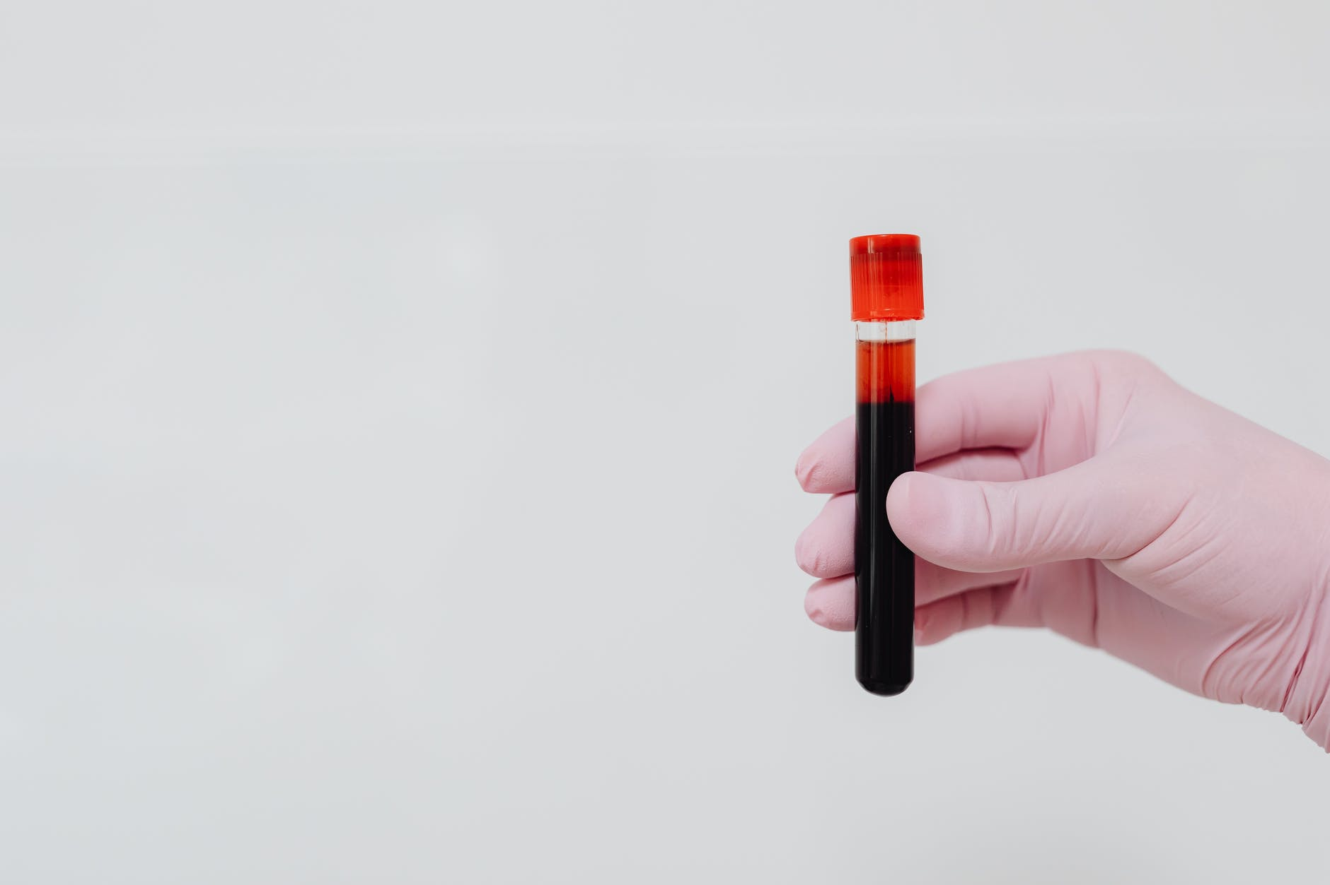
Ежегодно 20 апреля в РФ отмечается один из важных социальных праздников — Национальный день донора
Он посвящен людям, которые безвозмездно жертвуют своей кровью или иными частями организма во благо здоровья и жизни совершенно незнакомых людей. Помимо этого, данный день посвящен и врачам, которые контролируют забор, с так же разрабатывают методики и аппаратуру, тщательно обследуют сдаваемые препараты.

Slide 3
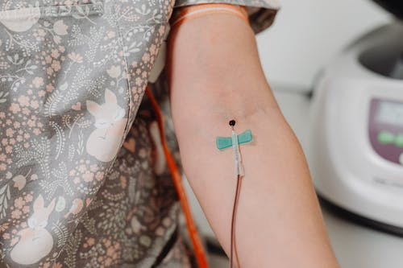
Донорство – это…
… добровольная сдача крови или иных жидкостей из организма, а также мероприятия, направленные на организацию и обеспечение безопасности заготовки полученных анализов. Биологический материал взятый от донора используется в научно-исследовательских и образовательных целях; в производстве компонентов, лекарственных средств и медицинских изделий.

Slide 4
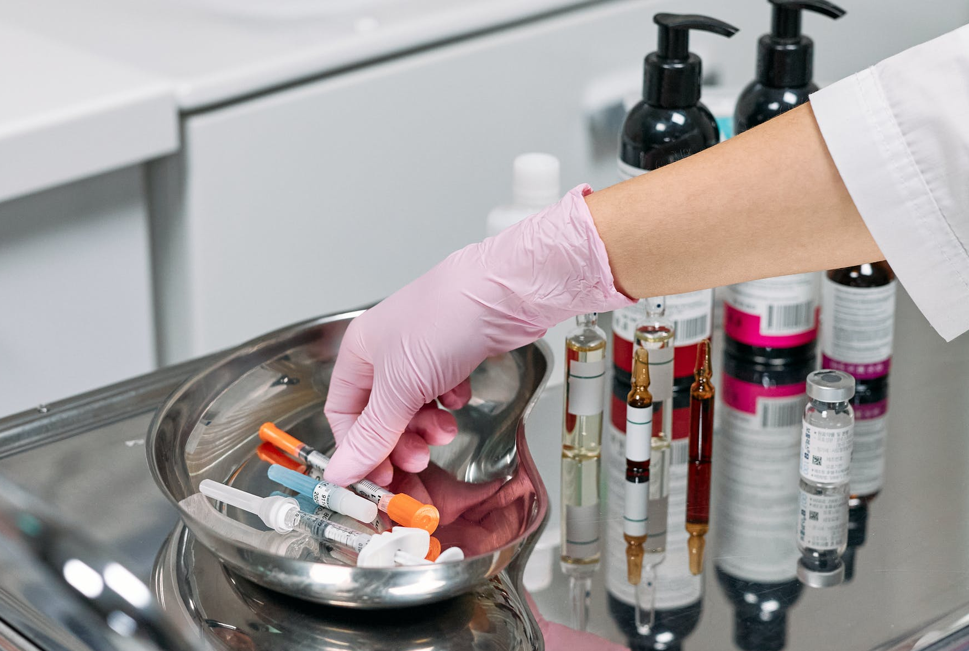
Дата проведения Национального дня Донора выбрана не случайно. 20 апреля 1832 года акушер по имени Андрей Мартынович Вольф впервые успешно провел переливание крови роженице с акушерским кровотечением. Благодаря этому жизнь женщины удалось спасти. Именно поэтому 20 апреля было решено сделать национальным праздником донора. Во всем мире же всемирный день донора крови отмечается летом - 14 июня.
Из истории переливания крови:
Позже, в 1919 году советский хирург Владимир Шамов провел первое в России научно обоснованное переливание крови с учетом ее групповой принадлежности.
Первый в мире Институт переливания крови (ныне Гематологический научный центр Российской академии медицинских наук) был открыт в Москве в 1926 году.
А в 1928 году народный комиссар здравоохранения РСФСР Николай Семашко утвердил Инструкцию по применению лечебного метода переливания крови, в которой излагались требования к донору, определялся максимально допустимый объем забираемый крови.

Slide 5
Статистика донорства
По стране
В Амурской области
Каждый год в России более полутора миллиона человек нуждаются в переливании крови.
По данным Всероссийского центра изучения общественного мнения (ВЦИОМ), за 11 лет численность доноров крови в нашей стране выросла с 36% (2008 г.) до 45% (2019 г.).
Донорами уже становились 45% россиян: в том числе 12% — однажды, 14% — 2-3 раза, 19% — более 3 раз, отмечается в сообщении центра.
30 медицинских организаций Амурской области используют компоненты донорской крови в лечении пациентов.
Ежегодно более 16 тысяч доноров спасают жизни людей.
Всего за год осуществлено 18084 донаций крови и плазмы.
На 2020 год число доноров крови и ее компонентов составило 1145 человек.

Slide 6
Как стать донором?
Стать донором на территории нашей страны может гражданин России, достигший совершеннолетия, и иностранец, проживающий в России не менее года. Вес сдающего должен быть больше 50 кг.
При этом есть ряд противопоказаний к донорству: постоянных, то есть независящих от давности заболевания и результатов лечения, и временных — действующих лишь определенный срок.
Постоянными противопоказаниями является наличие серьезных заболеваний: инфекционные и паразитарные болезни, онкологические заболевания, болезни крови, а также ряд других состояний.
Временные противопоказания же имеют различные сроки. Среди в. п.: нанесение татуировки, пирсинг или лечение иглоукалыванием (120 календарных дней), ангина, грипп, ОРВИ (30 календарных дней после выздоровления), период беременности и лактации (1 год после родов, 90 календарных дней после окончания лактации), прививки.

Slide 7
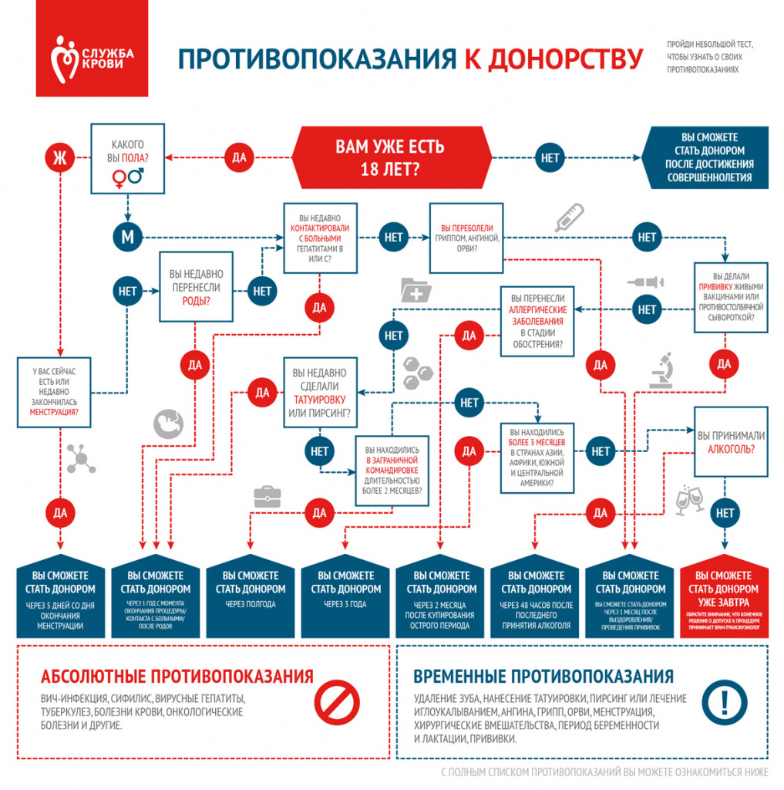
Сдавать кровь можно раз в 2-3 месяца. Но есть и другие ограничения.
В год женщина может сдать кровь - 4 раза, мужчина - 5 раз.
Это объясняется тем, что у мужчин, как правило, выше объем циркулирующей крови, и физиологическими особенностями женского пола.

Slide 8
Почетными донорами в РФ считаются люди, которые за свою жизнь сдали кровь не менее 40 раз. Либо 60 раз пожертвовали собственную плазму. Кроме значка «Почетный донор» они могут рассчитывать на ежегодный отпуск, получение медпомощи вне очереди в госучреждениях и право приобретения путевок в санаторий по месту работы или учебы. Помимо этого, каждый год им начисляют донорские выплаты.

Slide 9
Региональное звание «Почетный донор Амурской области» разработали в 2000 году для поддержки донорского движения.
Его присваивают амурчанам, сдавшим кровь не менее 35 раз, а плазму — от 55 раз.
С тех пор, отмечают специалисты станции переливания крови, количество желающих поделиться здоровьем с каждым годом увеличивается. На сегодняшний день звание «Почетный донор Приамурья» носят 2 502 человека.

Slide 10
Служба крови является одним из важнейших разделов здравоохранения, направленных на снижение смертности и инвалидности населения от несчастных случаев, острых и хронических заболеваний, в том числе при катастрофах и других чрезвычайных ситуациях. Стабильное ее функционирование неразрывно связано с сохранением в области донорского потенциала. «Служба крови Амурской области представлена 31 медицинской организацией. Это действительно «золотой фонд» службы крови. Ведь доноры спасают жизни и здоровье земляков. Особенно их вклад стал бесценен в условиях борьбы с пандемией. Когда резко увеличился спрос на доноров антиковидной плазмы,» — отметил председатель комитета Заксобрания по вопросам социальной политики Андрей Рудь.

